Slide 1


СТАН ПІДГОТОВКИ МІЖНАРОДНОГО ПОРІВНЯЛЬНОГО ДОСЛІДЖЕННЯ ЯКОСТІ ОСВІТИ PISA-2018.
ПРОГРАМА ДІЙ НА 2017 РІК.
Проведення міжнародних досліджень PISA
Тетяна Вакуленко
Віктор Горох
Світлана Ломакович

Slide 2
PISA
Програма міжнародного оцінювання учнів

Slide 3
Мета дослідження
Проведення міжнародних досліджень PISA

Slide 4
PISA
Основне питання PISA
Чи володіють 15-річні підлітки, компетенціями, які необхідними їм для повноцінного функціонування у суспільстві?

Slide 5
PISA
Унікальність PISA
Спрямованість на освітню політику.
Інноваційна концепція грамотності.
Відповідність до ідеї навчання упродовж життя.
Регулярність.
Значна кількість країн-учасниць. У дослідженні 2018 року буде брати участь близько 80 країн.

Slide 6
ТЕСТУВАННЯ
ОПИТУВАННЯ
+

Slide 7
PISA
Тестування
Читання
Математика
Природничі дисципліни

Slide 8
PISA
Специфіка тестування
120 хвилин тест (2 x 60 хвилин)
Тестовий зошит розбитий на 4 блоки, у кожному блоці 10 – 12 різних завдань
У кожному розділі є завдання з наданням повної відповіді
Завдання компетентісного характеру
Перевірка завдань – кодування (відповідність до запропонованих варіантів відповіді)

Slide 9
Тестові зошити
12 різних тестових зошитів
  2 добірки завдань з читання
  2 добірки завдань з математики або природничих дисциплін

Slide 10
PISA
Опитування для учнів та адміністрації навчальних закладів
Ставлення учнів до навчання, їхні звички у школі та поза нею, атмосфера в сім’ї.
Якість ресурсів школи, громадський чи приватний контроль і фінансування школи, процес прийняття рішень, особливості відбору персоналу школи, пріоритетні сфери у навчальних програмах, доступність гуртків.
Структура і тип школи, кількість і розмір класів, мікроклімат в школі та класі, різні види діяльності, пов’язані з читанням у класі.
Особливості процесу навчання читанню, включаючи інтерес учнів, їхню вмотивованість, активність у класі.

Slide 11
Анкетування
Анкета для учнів
Анкета для адміністраторів навчальних закладів

Slide 12
PISA
Вимоги до вибірки дослідження
Репрезентативність
Стратифікація – експліцитні, імпліцитні
Типи шкіл, класи, регіони, спеціальності
Державні / приватні
Визначена кількість учнів
  3000 – пілотний етап
  5000 – основний етап

Slide 13
PISA
Часовий зріз
2016 р.: підготовка пілотного дослідження
2017 р.: проведення пілотного дослідження та підготовка основного збору даних
2018 р.: проведення основного збору даних
2019 р.: звіти від шкіл та підготовка результатів до опублікування
2020 р.: спеціалізовані накази щодо результатів, підготовка опублікування (2-га частина)

Slide 14
PISA
Оприлюднення результатів
Міжнародні звіти
Національний звіт (3 грамотності) – грудень 2019 р.
Прес-конференція – грудень 2019 р.
Семінари для спеціалістів
Інші міжнародні та національні звіти
Вторинні аналізи

Slide 15
PISA
Специфіка PISA-2018 (Україна)
Україна бере участь у дослідженні вперше
Паперове дослідження
Провідна галузь – читацька грамотність
Тестування буде проводитися двома мовами: українською та російською
Дослідження вибіркового характеру
Під час дослідження збираються дані про особу учня
Дослідження не зосереджується на предметній галузі

Slide 16
PISA
Відповідальність за дослідження в Україні
Міністерство освіти та науки України
Український центр оцінювання якості освіти
  Національний координатор дослідження
  Регіональні центри оцінювання якості освіти
Інститут освітньої аналітики
Регіональні координатори дослідження
Координатори дослідження на рівні міста/району області

Slide 17
Виконання завдань дослідження у 2016 році
(підготовка пілотного етапу)

Slide 18
PISA
Адміністрування
Створено мережу адміністрування
Проведено установче засідання з представниками зацікавлених інституцій, донорів (30 червня 2016 року)
Проводяться наради у регіонах для різних категорій освітян(грудень – січень)

Slide 19
PISA
Підготовка матеріалів
Здійснено переклад та адаптування тестових завдань та анкетувань дослідження українською мовою
Відбувається узгодження поданих матеріалів з міжнародними партнерами
Підготовлено рамкові документи з читання й анкетувань та документ, який визначає загальний зміст та структуру дослідження різних форматів
Розпочалася підготовка матеріалів для адміністрування дослідження
Підготовлено переклад деякої частини опублікованих тестових завдань попередніх років

Slide 20
PISA
Інформування
Розроблено сайт дослідження в Україні http://pisa.testportal.gov.ua/
Підготовлено публікації про специфіку дослідження (http://pisa.testportal.gov.ua/pub)
Підготовлено текст інформаційного буклету дослідження

Slide 21
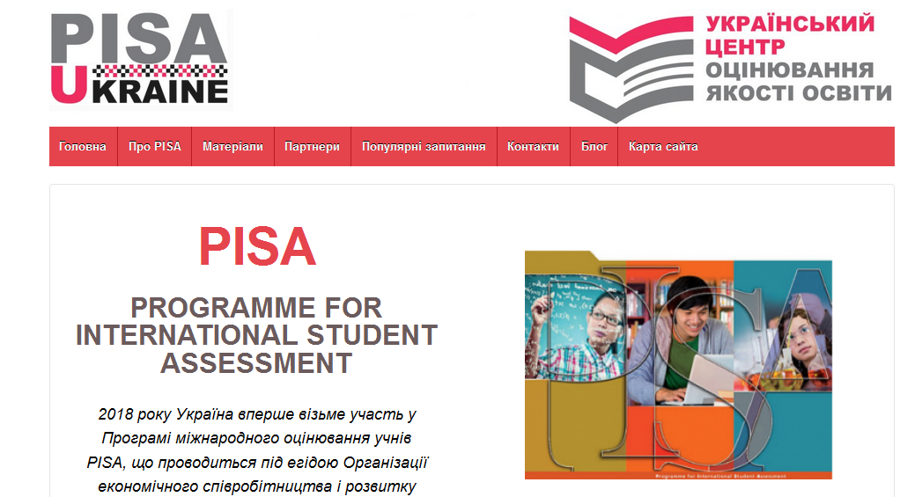

Slide 22
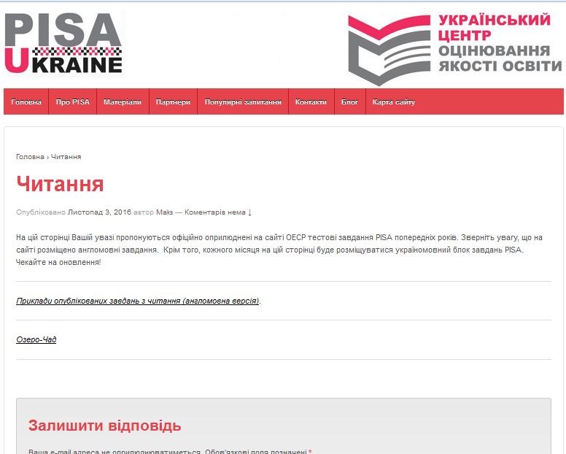

Slide 23
PISA
Вибірка
Підготовка завдань з вибірки дослідження
Вивчення особливостей використання специфічного програмного забезпечення KeyQuest
?

Slide 24
Програма дій на 2017 рік
(підготовка й проведення пілотного етапу)

Slide 25
PISA
Адміністрування
Взаємодія із навчальними закладами
Організація та проведення дослідження у навчальних закладах
  Транспортування матеріалів
  Виконання функцій адміністратора дослідження (інструктування учнів, заповнення відповідних форм участі)
  Забезпечення об’єктивності та прозорості процедури збору даних
  Мотивування учнів до якісної участі у дослідженні
Реалізація вимог дослідження щодо збору даних

Slide 26
PISA
Підготовка матеріалів
Фіналізація матеріалів дослідження: тестових зошитів та анкетувань
Переклад узгоджених матеріалів дослідження російською мовою
Адаптування інструктивних матеріалів, тексту промови для адміністрації школи
Фіналізація матеріалів для адміністрування дослідження

Slide 27
PISA
Інформування
Переклад, літературне редагування, узгодження та публікація україномовних прикладів тестових завдань попередніх років
Функціонування сайту дослідження в Україні
Розробка книги про зміст та завдання дослідження для освітян (зі значною кількістю прикладів завдань)
Написання статей та інформаційних повідомлень для преси
Проведення навчальних семінарів з фахівцями-предметниками щодо підвищення компетентісної складової навчальних матеріалів на основі практик PISA
Функціонування блогу для обговорення завдань дослідження
Взаємодія з навчальними закладами: розповсюдження інформаційних матеріалів, проведення роботи на місцях

Slide 28
PISA
Вибірка
Збір даних про навчальні заклади України
Передання даних про популяцію 15-річних українців міжнародним партнерам дослідження
Робота з навчальними закладами, що попали до вибірки учасників дослідження:
  Узгодження участі навчального закладу у дослідженні
  Отримання списків учнів з їхніми характеристиками

Slide 29
PISA
Специфічні завдання
Створення програмного забезпечення для перевірки запитань анкетувань учнів/студентів щодо роду заняття їхніх батьків
Перевірка завдань тестувань та анкетувань з відкритою формою відповіді
Кодування відповідей учасників тестування/анкетування
Передання баз даних результатів до міжнародних партнерів дослідження
Підготовка фахівців для подальшого аналізу результатів дослідження

Slide 30
PISA
Здобутки країн-учасниць
узагальнене досьє про сформованість найважливіших компетентностей у 15-р. учнів;
характеристики шкіл та учнів (освітньої системи);
показники країни порівняно з іншими країнами-учасницями;
інформацію для прийняття країною рішень у галузі освітньої політики та освітніх досліджень;
показники динаміки змін у її результатах з PISA.

Slide 31


PISA: деякі результати попередніх циклів

Slide 32
РЕЗУЛЬТАТИ PISA-2015

Slide 33
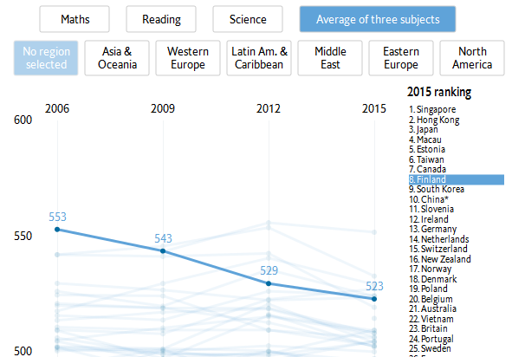


PISA 2015

Slide 34
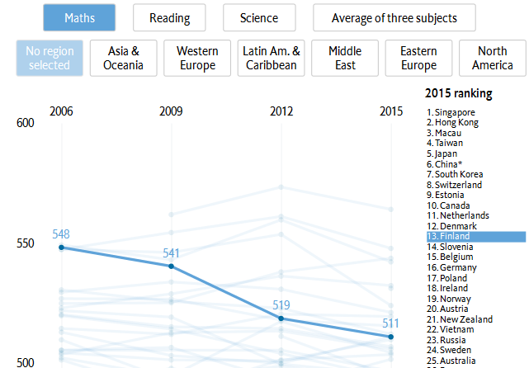
PISA 2015

Slide 35
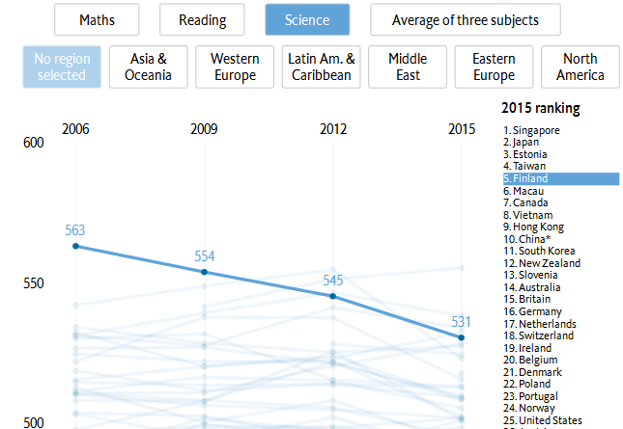
PISA 2015

Slide 36
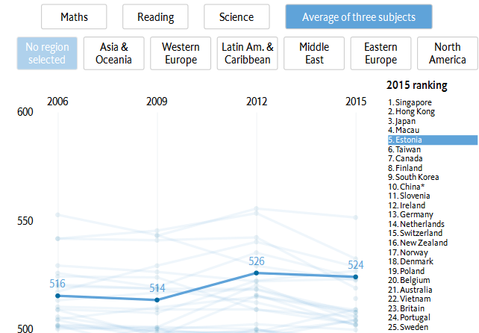
PISA 2015

Slide 37
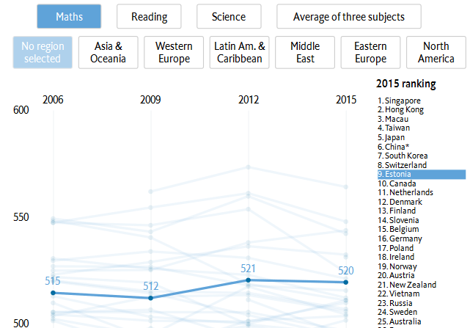
PISA 2015

Slide 38
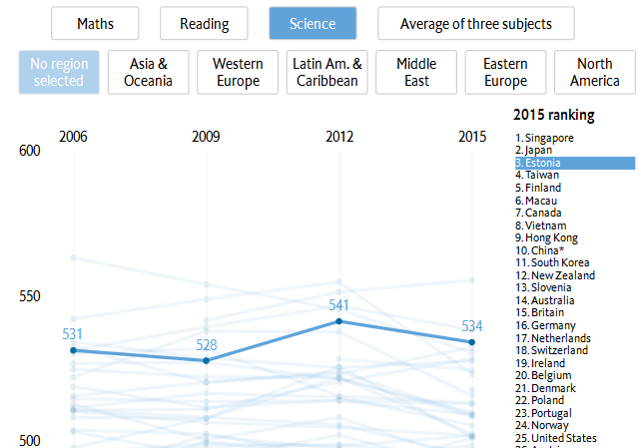
PISA 2015

Slide 39
PISA-2018:
Оцінювання математичної грамотності

Slide 40
Математична грамотність
Математична грамотність – здатність індивідуума формулювати, застосовувати й інтерпретувати математику в різноманітних контекстах.
МГ включає математичні міркування, використання математичних понять, процедур, фактів й інструментів, щоб описати, пояснити й передбачити явища.
МГ допомагає людям зрозуміти роль математики у світі, висловлювати добре обґрунтовані судження й приймати рішення, необхідні конструктивному, активному й думаючому громадянину.

Slide 41
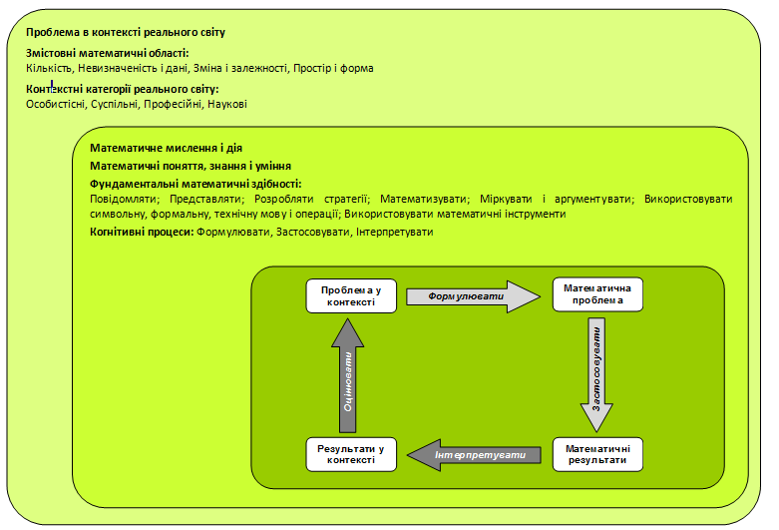
Модель математичної грамотності

Slide 42
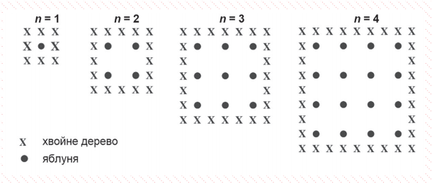
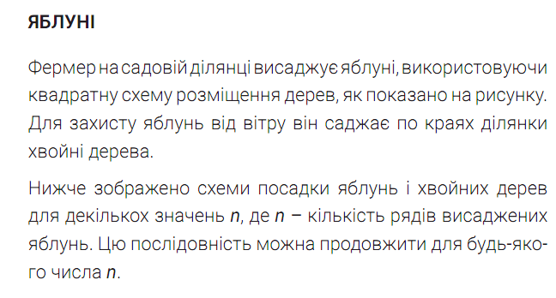
Приклади завдань (Яблуні)

Slide 43
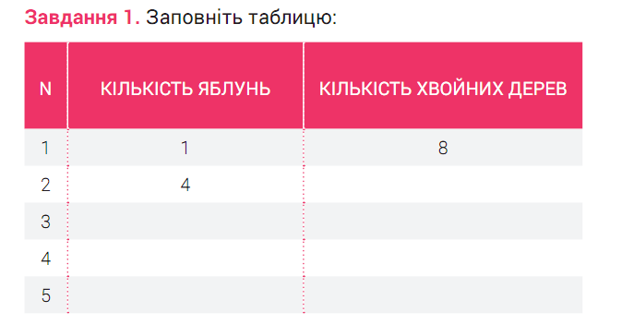
Приклади завдань (Яблуні)

Slide 44
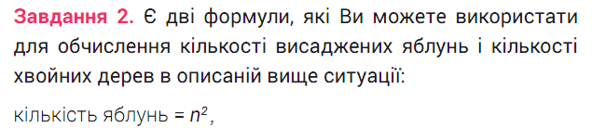
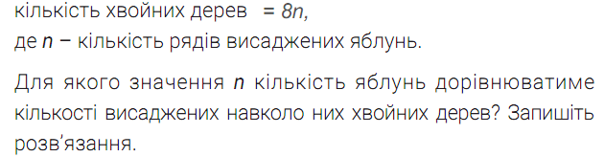
Приклади завдань (Яблуні)

Slide 45
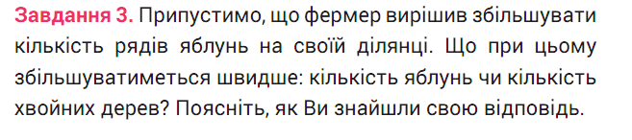
Приклади завдань (Яблуні)

Slide 46
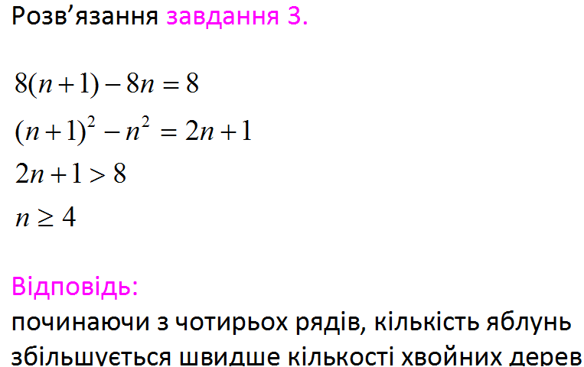
Приклади завдань (Яблуні)

Slide 47

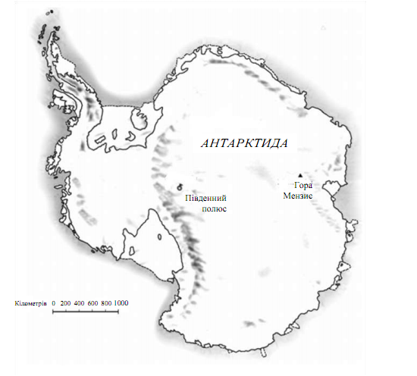
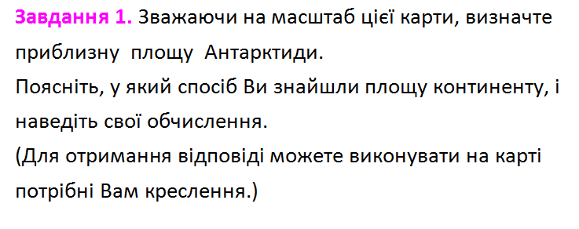
Приклади завдань (Площа континенту)

Slide 48
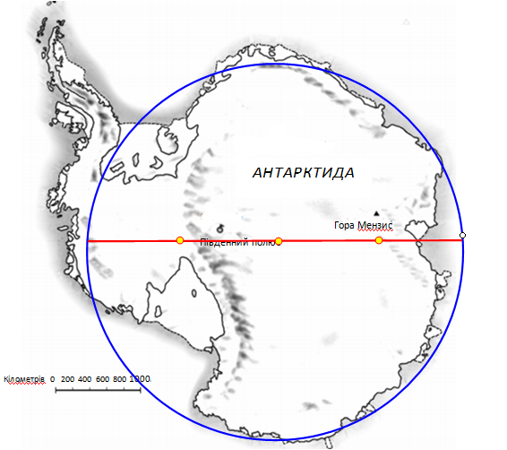

Приклади завдань (Площа континенту)
кілометрів

Slide 49
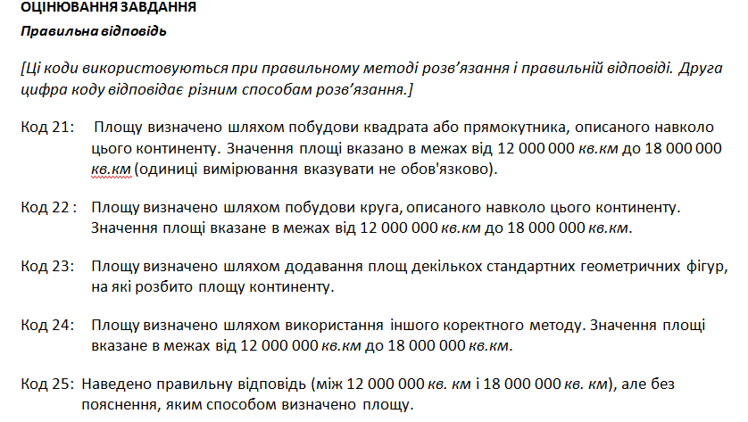
Приклади завдань (Площа континенту)

Slide 50
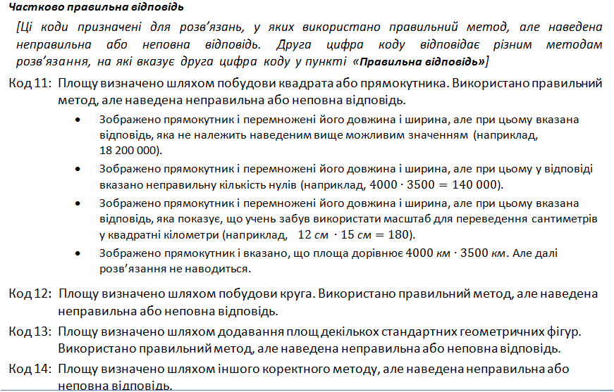
Приклади завдань (Площа континенту)

Slide 51
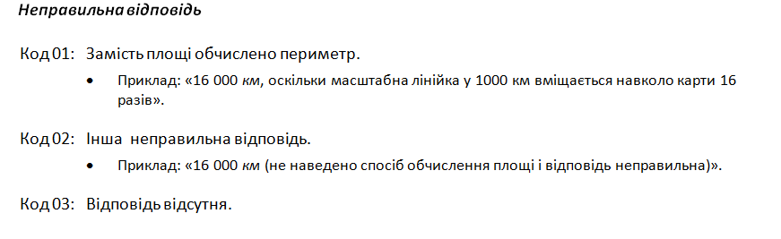
Приклади завдань (Площа континенту)

Slide 52
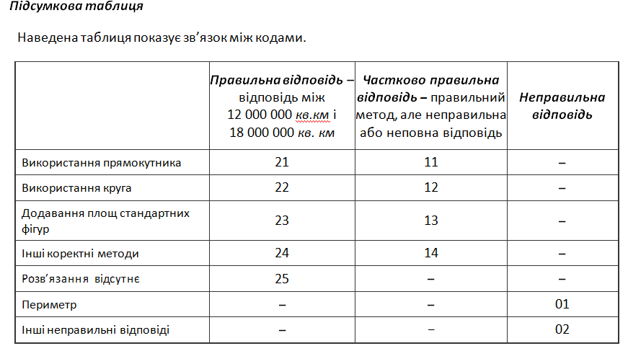
Приклади завдань (Площа континенту)

Slide 53
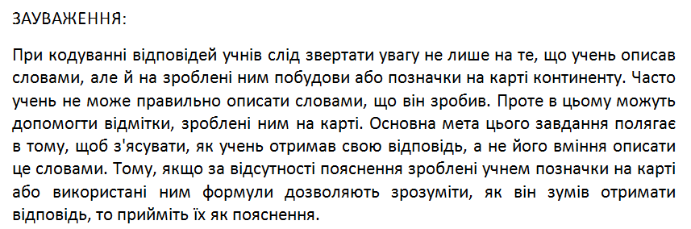
Приклади завдань (Площа континенту)

Slide 54
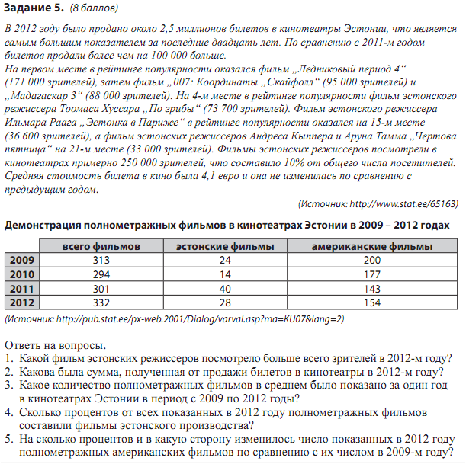
Феномен
Естонії

Slide 55
PISA-2018:
Оцінювання читацької грамотності

Slide 56
Мета дослідження
зібрати реальні підтвердження рівня майстерності учнів з читання, організувавши читацьку діяльність, яку вони могли би здійснювати в школі або за її межами в підлітковому або в дорослому віці

Slide 57
PISA 2018: читацька грамотність
розширення знань
розвиток особистісного потенціалу
для участі
в суспільному житті
- розуміння,
осмислення, оцінювання, використання текстів, цікавість до читання, читацький досвід

Slide 58
Вимірювання читацької грамотності
Вимірюється в PISA за трьома джерелами впливу: читач, текст, завдання:
читач
читацька
грамотність
текст завдання
Це визначає важливість:
добору текстів;
розробки завдань.

Slide 59
Типи текстів за сферами вживання
Особистісні
Професійні
Освітні
Суспільні

Slide 60
Типи текстів (функціональні)
Опис
Розповідь
Міркування (критичне читання)

Slide 61
Тексти: одиничні й множинні
Одиничні тексти – мають автора, назву і час написання або дату публікації і номер видання.
Множинні тексти – мають кількох різних авторів, були опубліковані в різний час, були подані під різними заголовками чи номерами.

Slide 62
Приклад одиничного художнього тексту: Подарунок
 | Під час приготування їжі вона майже забула про пантеру, поки та тужливо не завила. Кішка теж була голодна. «Дай мені поїсти, - сказала вона, звертаючись до тварини. - Потім я потурбуюся про тебе». І вона розсміялася. Поївши, вона повернулася до ліжка і взяла рушницю. Вона могла б позбавитися від кішки, поки ще видно. Вона взяла все, що залишилося від окосту, і кинула його крізь розбите скло. Вона почула голодний рев, і щось схоже на подив передалося їй від пантери. Приголомшена зробленим, вона повернулася до ліжка. Чула, як пантера рве м'ясо.

Slide 63
Завдання: ПОДАРУНОК
Коли жінка говорить "Потім я потурбуюся про тебе", вона має на увазі, що
A упевнена, що кішка не торкне її.
B намагається злякати кішку.
С збирається застрелити кішку.
D збирається нагодувати кішку.

Slide 64
Оцінювання відповіді
Відповідь зараховано повністю
У відповіді оцінюється кінцівка в термінах тематичної завершеності, співвідноситься останнє речення з основними зв'язками, проблемами і метафорами в розповіді. Наприклад, відповідь може бути пов'язана із стосунками між пантерою та жінкою; з проблемами виживання, з темою "подарунка" або "вдячності".
Приклади відповідей:
  Так. Доля зіштовхнула жінку з тим, що дійсно є головним в житті, обгризена до білизни кістка є символом цього.

Slide 65
Приклад множинного тексту: ГРАФІТІ
Подані нижче листи надійшли з Інтернету, й обидва вони про графіті.
Завдання. Використайте ці листи для відповідей на запитання, запропонованих нижче.

Slide 66
Я киплю від злості, оскільки в четвертий раз стіну школи очищають і перефарбовують, щоб покінчити з графіті. Творчість – це прекрасно, але чому ж не знайти такі способи самовиразу, які не завдавали б зайвих збитків суспільству? .…………...............………………………Хельга
У людей різні смаки. Суспільство перенасичене інформацією та рекламою. А чи запитали ті, хто ставить рекламні щити, вашого дозволу? Ні. Тоді чи повинні це робити люди, які малюють на стінах? Так, скрутні часи настали для мистецтва. …………............................. Софія
Чому Софія посилається на рекламу?
Завдання: Викладіть свою думку.

Slide 67
Нетекстові формати
Малюнки і графічні зображення трапляються у текстах для читання PISA
як невід’ємна їх частина

Slide 68
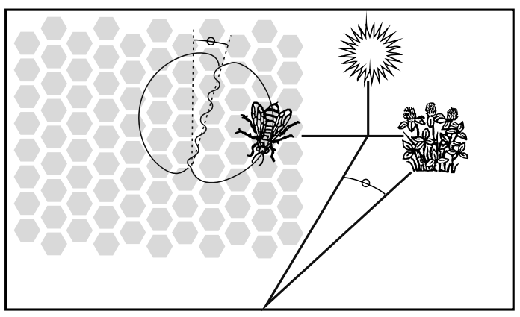
Приклад залучення нетестового формату: ЗБІР НЕКТАРУ
Бджоли-фуражери знаходять джерело нектару і потім повертаються до вулика, щоб
розповісти іншим бджолам, де
воно знаходиться.
На малюнку зображено бджолу,
яка виконує танок всередині
вулика на горизонтальній
поверхні медових стільників. Якщо середня частина цифри 8 указує чітко вгору, це означає, що бджоли знайдуть собі їжу, якщо полетять прямо до сонця. Якщо ж середня частина цифри 8 указує вправо, їжа знаходиться праворуч від сонця.

Slide 69
Завдання: Яка мета танцю бджіл?
A Відсвяткувати успішне виробництво меду.
B Вказати тип рослини, яку знайшли фуражери.
C Відсвяткувати народження нової бджолиної матки.
D Вказати, де фуражери знайшли їжу.

Slide 70
Цілісні тексти
Цілісні – складаються з речень, які організовані в абзаци:
газетні повідомлення
нариси
романи
оповідання
відгуки і листи

Slide 71
Перервані тексти - це тексти у форматі матриці:
списки
таблиці
графіки
діаграми
рекламні оголошення
розклади
каталоги
покажчики
бланки

Slide 72
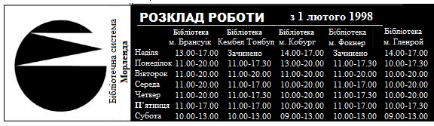
Перерваний текст: Бібліотечна система Морленда
За бібліотечною системою Морленда нові члени бібліотеки отримують закладку з розкладом її роботи.
Завдання 1: Яка з бібліотек ще відкрита о 6-ій годині вечора по п’ятницях?

Slide 73
Змішані тексти
Становлять сукупність елементів цілісного і перерваного формату.
Наприклад:
пояснення в підручнику, яке містить графік або таблицю

Slide 74
Тип тексту – Читацькі процеси
ОДИНИЧНИЙ текст | МНОЖИННИЙ текст
Проглянути текст і знайти інформацію. | Здійснити пошук та відібрати актуальний текст.
Буквальне розуміння написаного. Розуміння на основі умовиводу. | Розуміння на основі умовиводу.
Оцінити якість викладу і достовірність інформації. Осмислити зміст і форму тексту. | Виявити і подолати суперечність

Slide 75
Завдання
1. Традиційні завдання на перевірку розуміння прочитаного (знайти інформацію, зробити висновок тощо);
2. Комплексні завдання, наприклад:
знайти спільне або відмінне між декількома текстами, у тому числі різних форматів і т. ін.
підкріпити певну інформацію фактами з кількох текстів у тому числі різних форматів і т. ін.

Slide 76
Приклад комплексного завдання:
Зразок сценарію з трьома включеними завданнями.
Пропонується прочитати три джерела:
пост з блогу
коментарі після нього
статтю, на яку вказує один з коментаторів (Скотт Гаффінгтон «Чи закінчився золотий вік дослідження космосу?»)
Сценарій: Обговорюється дослідження космосу сьогодні та в майбутньому.
Учні мають виконати 3 завдання, які оцінюють різні читацькі процеси.

Slide 77
Завдання: Проглянь і знайди (одиничний текст).
Згідно зі статтею Скотта Гаффінгтона «Чи закінчився золотий вік дослідження космосу?» як вплинули приватні компанії на освоєння космосу?
А Приватні компанії показали, що вони можуть краще вести проекти дослідження космосу.
Б Люди ставлять під сумнів необхідність існування державних космічних програм.
В Державні установи втрачають фінансування у конкуренції з приватними компаніями, які надають ті ж послуги.
Г Державні установи та приватні компанії ефективно співпрацюють.

Slide 78
Завдання: Умовиводи на основі множинних текстів
Твердження | Гаффінгтон | Йоші Кубота | Мессьєр
Запал до досліджень космосу зменшився
Запал до досліджень космосу зменшився
Поступ у дослідженні космосу протягом останніх років сповільнився
Як людські, так і машинні польоти мають величезне значення для програм дослідження космосу.
2. На основі того, що ви дізналися, позначте в таблиці всіх осіб, які б погодилися із наведеними твердженням.

Slide 79
Завдання: Оціни і осмисли
Подумай, як Скотт Гаффінгтон писав свою статтю, і як люди писали коментарі у відповідь.
На основі цієї інформації напиши коментар, який пояснює дві першочергові переваги дослідження космосу.
Підкріпи свою відповідь інформацією із цих статей.

Slide 80
ДЯКУЄМО ЗА УВАГУ!

